Slide 1


부동산 전자계약 플랫폼
Real Estate Online Contact Platform business
By Fixability

Slide 2
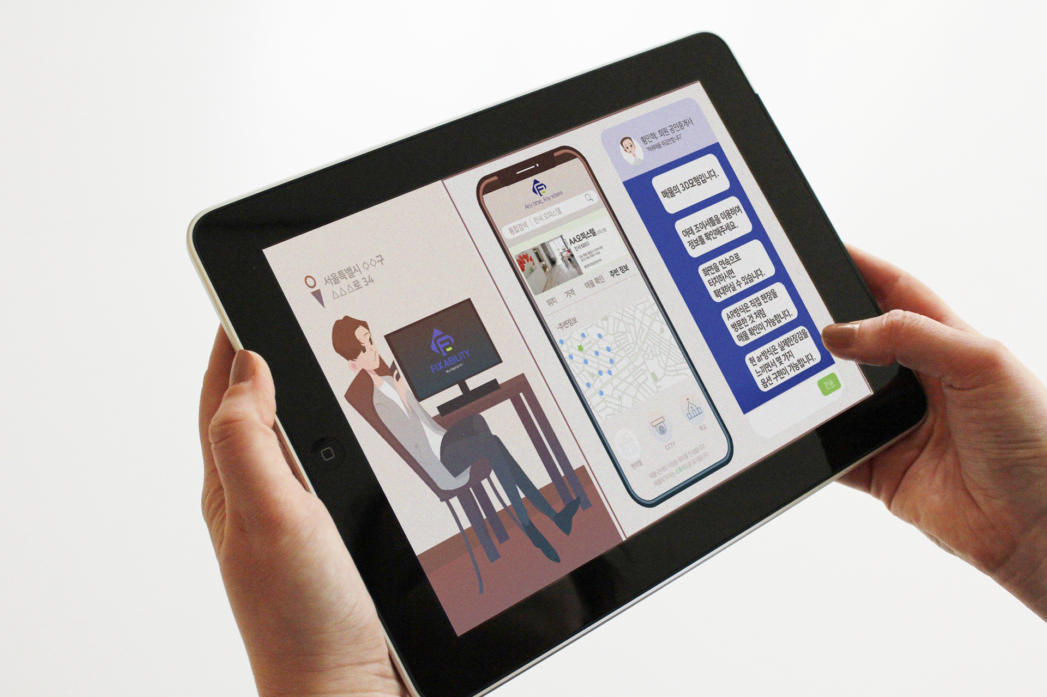
CONTENTS
사업개요
사업모델
사업분석
수익분석
마케팅
회사소개
회사비전

Slide 3
사업 개요
Any Time, Any Where
언제 어디서나 원하는 곳에서 안전한 부동산 거래를 시작한다.
비대면 전자계약 플랫폼 서비스
공인중개사 전용 공유 오피스 제공 서비스
완벽한 전자계약 플랫폼으로
구현되는 무한책임 서비스
부동산 시장의 한계를 넘어서는 시스템
고비용 저효율을 개선하는 경쟁력 강화
전자계약 플랫폼 부대운영 서비스
1588 매도/매수 서비스
관련 서비스를 통한 시너지를 확대하여
사업모델을 완성
완벽하고 신속한 의사결정 지원 시스템 구축
시세조회 알림 및 매물 검색 회신 서비스

Slide 4



Business Model
비대면 전자 계약 플랫폼 서비스
보안 시스템
원 터치 서류 제공
매도 신청에서 매수 완료까지
완벽한 4단계 보안 시스템 제공
부동산 관련 서류 열람 및
대출 서류 확정 일자 등기 까지
원스톱 으로 제공
매물안내 시스템
거래 수수료 개선
현장에 가지 않아도 VR상에서
안내도우미로부터 매물의 대한
상세정보와 안내가 가능하도록 구현
기존 공인중개사를 통한
거래 수수료 율을 조정하고
비대면 영상 솔루션을 활용한
안전한 거래 방식 제공

Slide 5



Business Model
공인중개사 전용 공유 오피스 운영
투명 거래
중개사 협업
부동산 관련 서류 열람 및
대출 서류 확정 일자 등기 까지
원스톱 으로 제공
운영난을 겪고 있는 공인중개사를 위한
무상 오피스 솔루션 지원
비즈니스 기회 확대
시장 개선
공인중개사의 활동 영역이 확대되도록
공유오피스 내에서 협업 및 정보공유를통해
나은 비즈니스가 되도록 기회를 제공
최 첨단 기술 적용 플랫폼 제공으로
공인중개사 와 안전한 비대면 부동산
전자계약을 지원

Slide 6

Business Model
전자계약 플랫폼 부대운영 서비스
호스팅 지원
3D 매물 등록
공인중개사 사업자를 위한
호스팅 제공 및 개별 사이트 구성/관리
중개사를 통해 쉽고 빠르게
3D매물을 등록 할 수 있도록
3D건축물 빌더 지원
암호화 기술 축적
데이터 베이스
보안이 요구되는 등기필증들을 암호화하여
안전하게 관리 될 수 있도록 기술 축적
Ex)블록체인
정보 분석 및 매물 정보와 거래 정보를
빠르게 제공할 수 있도록
데이터베이스 구축

Slide 7




Business Model
1588 매도/ 매수 콜 서비스
매도 / 매수
앱 / 웹
유무선 전화 및 SNS, 문자 메시지로
신청이 가능하도록 지원
매물검색 회신 서비스를 통해
시세 조회 및 새로운 사항 알림 제공
인공지능 매물 소개
3D/AR/VR/AI
음성인식 을 이용해
매물을 찾을 수 있도록 간편한 솔루션 지원
소비자 요구에 부합하는 응답 서비스와
실시간 위치기반 건축물 정보, 추천 매물 등
소비자 니즈를 분석 후 정보 제공

Slide 8



Business Model
1. 대면/ 비대면 전자계약
매매/ 전세 임대 등
부동산 관련 서비스 제공
사용자
데이터 센터
1588 서비스

Slide 9

Business Model
2. 웹/ 앱 원스톱 서비스
매매/ 전세 임대 등
부동산 관련 서비스 제공
전자계약
서비스
사용자
1588 서비스

Slide 10





Business Model
대면/ 비대면 계약 체결
매도자
출금
계약조건 이행
출금승인 요청
계약조건 수락
출금 승인
계약금
거래자/ 중개사
보안 인증 확인
계약서 작성
지정은행 가상계좌
간편 인증(카카오.etc)
핸드폰 인증
계좌 인증
한콕 서비스
입금
부동산 수수료X
매수자

Slide 11
사업 분석
Any Time, Any Where
언제 어디서나 원하는 곳에서 안전한 부동산 거래를 시작한다.
부동산 시장의 변화를 바라고, 혁신을 요구한다.
고비용 저 효율의 부동산 시장을 개선, 경쟁력을 강화한 사업
투명한 부동산 거래로 사회적 신뢰 개선을 위해 노력
부동산 시장의 저비용, 고효율을 지속적으로 확대한다.
매도 신청, 매수 완료까지 필요한 과정을 한 번에 끝낼 수 있는 서비스
대출부터 확정일자, 등기까지 원 스톱 서비스 제공

Slide 12




Feasibility Analysis
시장 통계 지표(계량)
(Source: 2019 통계청 자료)
연간 이사 건수
연간 중개 수수료
359,400건
3조 5천억 원
월세 이사 건수
임대 현황
주거 별 분류
임대 호수 45.8%
임대 사업자 19.1%
비 사업자 26.7%
자가 42.8%
전세 23.1%
월세 34.1%

Slide 13





Feasibility Analysis
시장 분석 지표(비계량)
부동산 중개 자격 소지자
공인중개사 매출
약 45만 명
5000만원 이상 매출
공인중개사는 23%에 불과
운영자: 10만명
공인 중개사 폐업
수수료 불만
부동산 정책의 강화와
부동산 정책 변화로 인한
폐업 사례 증가
부동산 중개 수수료에
민원 및 청원이 급증

Slide 14
Feasibility Analysis
프롭테크 시대의 시장 선점
사업의 경쟁력( Business Competitiveness)
First Mover Fast Follower
1
거래의 안전성
4단계의 보안체계 – 안면인식 기술 활용
가상계좌를 활용한 결재방식 채택(자동대출 연계)
계약 실행과 관련한 무한 책임제(보증사, 은행) 도입
2
거래의 편리성
동영상 업로드를 통한 VR서비스로 물건 탐방갈증 해소
때와 장소를 가리지 않는 유동적 환경에서 서비스 실현
관심물건 등록시 SNS를 통해 정보수신(AI서비스 포함)서비스 제공
중개사 개입 없이 자유 의사대로 계약
3
중개사법 관련
플랫폼 호스팅으로 중개사무소 개설 활성화(카페24)
중개사 플랫폼 앱에서 자가광고로 차별화 시도
플랫폼에서 계약에 필요한 각종 서식 다운 사용 및 전자결제
공유사무실 및 중개법인 운영으로 시장의 인식 전환 유도

Slide 15



Feasibility Analysis
사업 모델의 목표( Business model goal)
수익 모델
거래 방식
보안
차별화
계약 방식
공인중개사 전용 오피스
1588 콜 서비스
플랫폼 부대 서비스
영상 메신저 플랫폼
컨설팅 서비스 분야 확충
투명한 거래 방식의
영상 메신저
조세 의무 정책을 반영한
완전한 부동산 거래 방식 제공
대출, 확정일자 등 원스톱
편의성 제공
4단계 ISP 인증 체계와
비전인식 본인 확인 기술
허위매물 근절과
부동산 범죄를 사전에 예방
타사(직방,다방 등)와의
완벽한 차별화 서비스 제공
공인중개사의
매물 확보가 다양해짐
비대면 대출 서비스 연계 지원
안전한 비대면 계약 방식
완벽한 전자계약

Slide 16




Profitability Analysis
수익성 분석
연간 이사 건수
총 409,924건 예상
-국가통계포털KOSIS
2020년 11월 기준
359,400건
409,924건
플랫폼 이용료
30만원
공유오피스 이용 공인중개사:30만원
전국 공인중개사 사무소:20만원
개인사업자(개별):10만원
예상 수익
플랫폼 이용 건수
총 수익 123억 원 예상
총 41,000건 예상
연간 이용건수 10%목표

Slide 17
Profitability Analysis
사업 년도 별 예상 수익
1 Step
2 Step
3 Step
4 Step
10% 목표 – 123억 원
20% 목표 – 246억 원
30% 목표 : 369 억 원
40% 목표 : 492억 원

Slide 18
Profitability Analysis
시장 진입 계획
1 Step
2 Step
3 Step
4 Step
5Step
시스템 안정화
물건 등록
공유오피스
컨설팅
투자 / 개발
플랫폼 프로그램 제공 사업
영상 메신저 제공 사업
공공기관 연계 서류 발급 사업
임대 물건 지원 사업
호스팅 제공 운영 사업
중개사 모집 사무실 제공 사업
매매 물건 지원 사업
부동산 전 분야 컨설팅 사업
전체 물건 지원 사업
부동산 투자 및 개발 지원 사업
시장 정착 안정화

Slide 19




Profitability Analysis
주요 사업 예상 매출 및 수익
이용 수수료
공유 오피스
호스팅 시장
기타 서비스
10% 목표: 72억 원
이사건 수: 10%
30개 지역 목표: 32억 원
오피스 사용료: 30만 원
(1개소 30인 구성기준)
1만 명 목표: 12억 원
(월 사용료: 1만원)
컨설팅/ 투자: 10억 원
개발 및 분양 사업 대행

Slide 20
Profitability Analysis
기간 별 매출 예상
구분 | 단위 : 만원
 | 1분기 |  |  | 2분기
 | 1월 | 2월 | 3월 | 4월 | 5월 | 6월
인건비 | 15,000 | 18,000 | 20,000 | 20,000 | 20,000 | 20,000
임대료 | 45,000 | 50,000 | 60,000 | 80,000 | 80,000 | 80,000
경비 | 10,000 | 15,000 | 20,000 | 22,000 | 22,000 | 22,000
예상 매출액 | 105,000 | 115,500 | 20,000 | 22,000 | 22,000 | 22,000
예상 손익 | ▼35,000 | ▼35,500 | ▼27,050 | ▼17,755 | ▼17,755 | ▼17,755
인건비 인당 평균 300만원 부여 임대료 평균 800만원(지역별 편차 고려 평균치 반영)
경비 각 공유사무실 운영비 평균 200만원 부여 예상 매출액은 이사건수의 10%을 기준으로 전월 대비 10% 반영 그 이후 일정치 부여
산출 기준

Slide 21
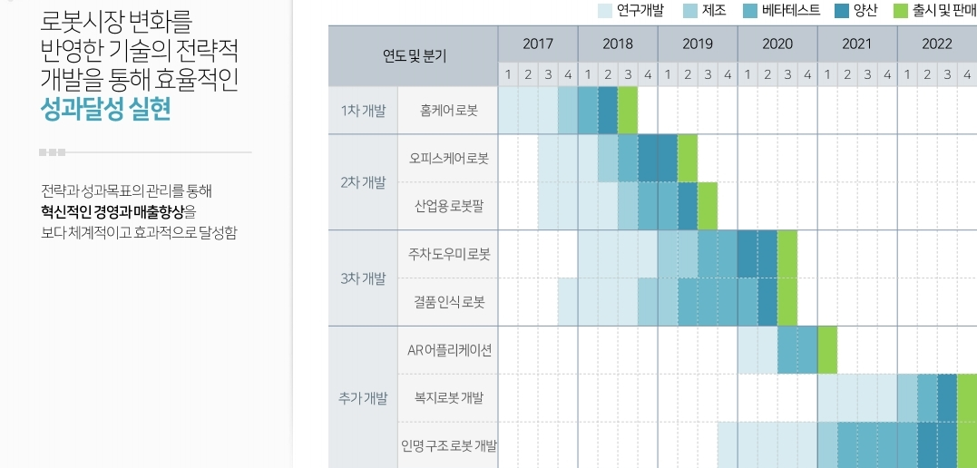
Attract Investment Plan
사업별 목표
부동산시장 변화를
반영한 기술의 전략적
개발을 통해 효율적인
2020
2021
2022
2023
2024
2025
전자 계약 플랫폼
중개사 전용공유 오피스
1588 콜 서비스
부동산 매물빅 데이터
다자간 영상 플랫폼
스마트글라스 AR 연동
실내 좌표DATABASE
부동산
마블게임개발

Slide 22
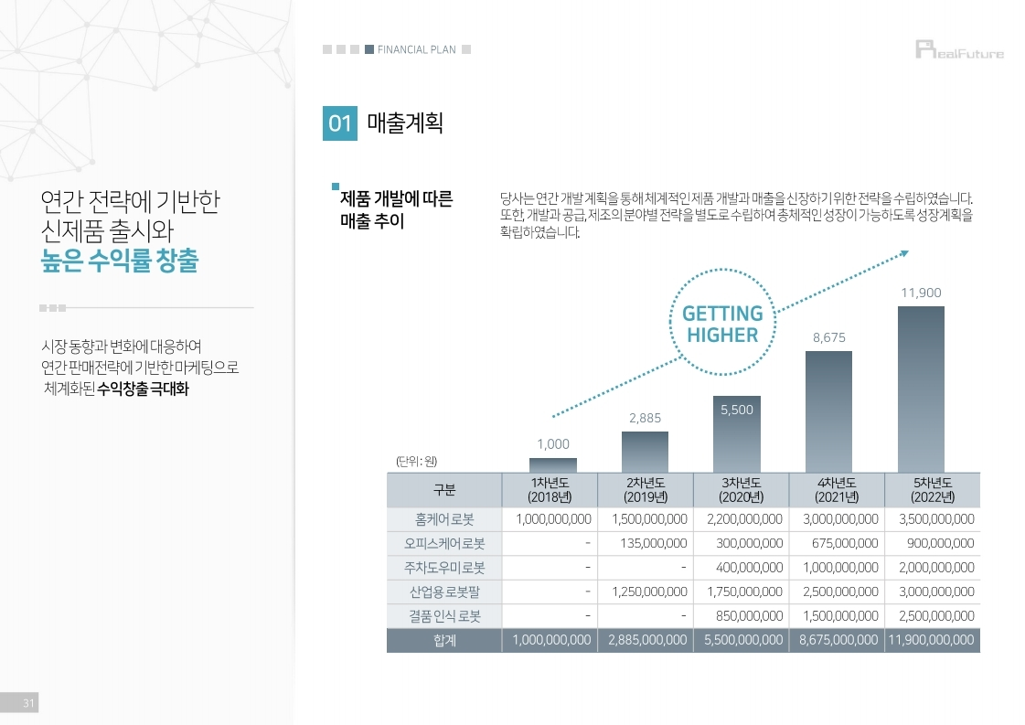
Attract Investment Plan
사업별 매출 추이
단위 : 만원
항 목
내 역
금 액
연구개발인력 3500X10명
프로그램 제작비
프로그램 제작 재료비
시험인증비 및 대관청 허가, 보험료 등
무형자산 취득 수수료
장비구입 및 소모품
공유오피스 임대보증금 4개소
공유오피스 인테리어 및 집기 일체
공유오피스 준비금
제비용 및 여비 교통비
제비용 및 여비 교통비
35,000
40,000
3,000
5,000
3,000
10,000
80,000
80,000
5,000
9,000
270,000
11,900
인건비
외주 용역 비
재료비
지급수수료
특허비용
기계 장치 비
임대보증금
인테리어
마케팅 비
기타
합계
8,675
5,500
2,885
1,000
(단위:원)
구 분
1차년도
(2020년)
2차년도
(2021년)
3차년도
(2022년)
4차년도
(2023년)
5차년도
(2024년)
공인중개사 공유 오피스
1,000,000,000
1,500,000,000
2,200,000,000
3,000,000,000
3,500,000,000
전자계약 플랫폼 부대 운영
135,000,000
300,000,000
675,000,000
900,000,000
AR글라스 게임 개발
400,000,000
1,000,000,000
2,000,000,000
부동산 전자 계약 플랫폼
1,250,000,000
1,750,000,000
2,500,000,000
3,000,000,000
3D모델링 빌더(SDK)
850,000,000
1,500,000,000
2,500,000,000
1,000,000,000
2,885,000,000
5,500,000,000
8,675,000,000
11,900,000,000

Slide 23
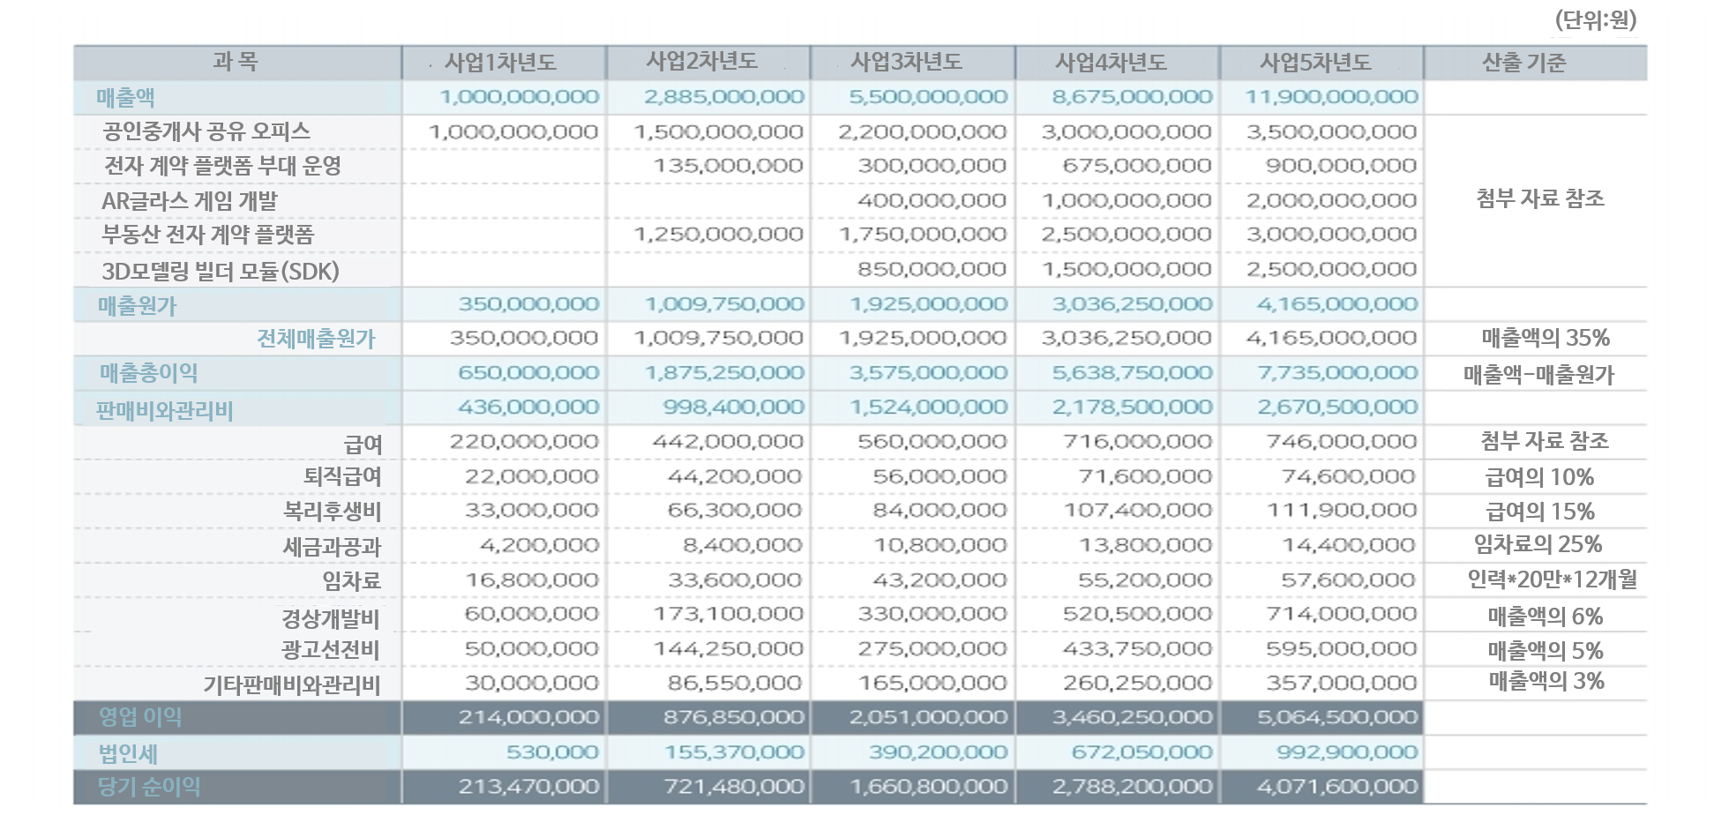
Attract Investment Plan
사업별 추정 손익 계산

Slide 24


Risk Factor Analysis
위험 요인 분석
거래 시장 환경
거래 시장 분석
부동산 시장의 정책적 변화
부동산 시장의 혁신적 변화
많은 공인중개사 양산으로 경쟁력 심화
경제 성장의 따른 지역 별 물건 별 불안전한 시장 형성과 양극화 심화
고비용, 저효율의 변화를 위한 채질개선 필요 인식
혼족의 증가로 인한 주거 문화와 다양한 트랜드 형성
투자의 대상이 주거 아파트에 집중된 부동산 시장의 심한 불균형
부동산 스타트업 관련 업체들의 매물 검색 정보 한계 노출
부동산 중개 서비스 시장 의 혁신을 바라는 스타트업 출현
정부의 공인 중개 전용 전자 계약 플랫폼의 사업 부진
정보화의 발달로 부동산 정책의 수립
부동산 정책의 개선과 확충으로 공감대 형성

Slide 25


Risk Factor Analysis
거래시장 변화 분석
정부24
직방,다방
고정적 정책 실현
고도화 개발 진행
공인 중개사용으로 2017년 상용화
공인인증서의 사용불편으로 인한 시장 진입 실패
시장에서의 마케팅 부족으로 인한 이용률 저조
LH 공사 및 SH 공사 등 공영 주택 시장
활성화 노력 중
2020년 하반기 전 월세 거래용
어플리케이션(앱)상용화 도전
보안시스템은 지문인식만 가능함
간편인증으로 대체 노력(카카오 또는 토스 등)
중개사 , 매도자, 매수자 와의
공유 전자결제 상용화 추진
정형화된 물건만 가능하여 한계 예상 – 아파트, 오피스텔, 도시생활주택 등
중개사의 개입으로 효율성 저하가 예상되고 고비용에 대한 반감으로 외면 가능성 존재
스타업체 분석 의견

Slide 26





Risk Factor Analysis
경쟁 업체 분석
직거래지원
보증금 보증 및 , 등기부확인서비스 특화
타겟 20-30세대 위주, 공유하우스
거래의 비용,매물,신뢰 기업 이미지
원룸,소형주택 거래로 특화(서울 지역 11개 지점)
모바일/ 온라인 매물 검색 서비스
빅 데이터 이용 서비스 범위 강화
기업가치 상승 중(유니콘을 향한 발 돋음)
전국 8,000개 중개사 O2O 서비스 제휴
부동산 분야의 필요 정책 실행 모색
벤처 캐피탈 투자 유치 활발

Slide 27


Risk Factor Analysis
경쟁 업체 분석
선도 업체 분석 의견
공인중개사 반발 예상
시장을 선도하는 선도 업체 들은 대부분
매물소개/ 틈새시장 공략 중개거래에 한정됨.
‘직방＇과 ‘호갱노노＇는 외부투자로 신 사업(제한적 전자계약)을 고려 중이나 경쟁 외로 분석
부동산 거래 시장이 플랫폼 시장으로 점진적 이동 함에 따라
공인중개사의 반발이 예상되나
공유오피스를 통한 합법적 시장 질서 확립이 가능하고,
앱으로 공인중개사를 유도하여 시장 창출 가능함

Slide 28





Attract Investment Plan
투자 유치 개요
기술 경쟁력 확보
시장을 선도하는 안정적인 보안체계 확립
AI,AR,VR,3D모델링 활용
저비용 고효율화 시스템으로 진입장벽 타파
시장 경쟁력 확보
부동산 전자계약 플랫폼 프로그램 개발
사업관련 서비스 확충
기업가치 상승
선도기술 확보 노력(지적 재산권 강화)
선제적 시장진입으로 부동산 시장 독점
부동산시장 선도
부동산에 대한 계약을 넘어
사전기획부터 마무리, 자산관리 서비스, 컨설팅 서비스 등
부동산 관련 솔루션을 전문가와 함께 제공

Slide 29

Attract Investment Plan
투자 경쟁력 요소
기술 경쟁력
정보화를 토대로 한 앞선 보안체계
고효율화를 위한 정보 기술의 진화
AI, AR, VR, 3D모델링
시장 경쟁력
저비용, 고효율 트랜드 저변 확대
시공간을 이용한 시장진입 수월
무한 책임으로 사회적 신뢰 확보
인프라 경쟁력
공유오피스를 활용한 공인중개사 활용
중개사 사업자를 플랫폼 앱으로 유입함으로써 시장창출 확장가능
타겟 마케팅을 활용한 어플활용자 점진적 확대
정보 네트워크 경쟁력
플랫폼을 통하여 축적된 정보를 토대로 한 컨설팅,리서치,리포트 등을 시장으로 확장하여 경쟁력 확보와 브랜드 이미지를 높이는
마케팅으로 활용

Slide 30




Attract Investment Plan
투자 유치 계획
엔젤 펀딩 유치
기업부설연구소 설립 완료
기업벤처인증 완료
아이템 및 기술의 관한 상업화
클라우드 펀딩 유치
프로그램 개발 상용화
공인중개사 전용 공유 오피스
사업 안정화 플랫폼 고도화
벤처 캐피탈 투자 유치
공유 오피스 전국 확대
점진적 마케팅 시장 확장
신규 시장 안정화
자산 운용사 투자 유치/ 기술 특례 상장
기존 부동산 시장 선점
온 국민 필수 앱 으로 각인
새로운 시장의 안정화

Slide 31



Attract Investment Plan
투자 회수 계획
클라우드
법인주식 지분 제공 및 이익 배당
현금 흐름에 의한 분할 변제(이자율 포함)
전자계약플랫폼 제한적 사용권(2년)부여
벤처캐피탈
상환 전환 우선주 발행(의결권 없는 주식)
옵션 부여 안전 자산 활용
자산운용사
기술 특례 상장을 통한 투자금 출구 전략
재무적 투자로 이익 배당

Slide 32







Marketing Plan
마케팅 기본 계획
블로그
관계
경험
SNS
미디어
관찰
UCC
생각/
의견
컨텐츠
미디어

Slide 33

Marketing Plan
마케팅 기본 계획
고객에 대한 기본 원칙
LIKE
HATE
안정성
신뢰성
간편성
재미/감성
불안감
의심/경계
복잡성
단순/외면

Slide 34
Marketing Plan
마케팅 기본 계획
1 Step
2 Step
3 Step
4 Step
간편/편리/안전
감성 마케팅
상생 마케팅
공감 마케팅
2030 타겟 집중
브랜드 인지도 UP
중개사와의 상생
사회적 기업

Slide 35
Marketing Plan
마케팅 기본 계획
1 Step
2 Step
3 Step
4 Step
고객이
반응하는
컨텐츠
거시적
네트워크
활용
감성적
커뮤니케이션
명확하고 쉬운 전달
명확한 목표/타겟 설정
단순화
고객 관심도가
높은 정보/컨텐츠 연계
주요 포털 및
공유오피스를 활용한
노출 효과
거래는
사회의 신뢰성 회복
화두 전제

Slide 36





Marketing Plan
확산 마케팅 계획
“편리하다!”
“믿을 수 있네!”
“볼게 많아!”
“수수료 없대!”
WITH 1472!
잠실동 32평형 전세아파트
찾아줘!
WITH 1472!
역삼동 주변 원룸 찾아줘!
WITH 1472!
내 물건 팔아줘!
WITH 1472!
내 물건 시세 좀 알아봐줘!

Slide 37
Marketing Plan
사용자 NEEDS 충족
Why? 픽스어빌리티㈜의 원픽(ONEFIX) 플랫폼을 사용할 수 밖에 없는가?
코로나19 시대의 언텍트는 이제 생활이 되어 버렸다.
하지만 언텍트 시대에도 많은 부동산 거래가 이루어 지고 있고 거래를 하기 위해 어쩔 수 없이
공인중개사와 매도자 매수자가 만나서 계약서를 작성해야만 하는 현실이다.
자사 전자 계약 플랫폼은 코로나가 생기기 3년 전부터 비대면 전자 계약 플랫폼을 준비해 왔으며 간편 인증을 통해 3자가 모두 전자 계약을 이룰 수 있도록 플랫폼을 개발해 왔다.
또한 플랫폼 사용자들의 편리성을 감안하여 다자간 영상솔루션을 제공하고 더욱 안전하게 비대면 거래가 이루어질 수 있도록 여러가지 솔루션을 제공한다.
공인중개사와의 협력을 통해 빠르고 안정적인 비대면 전자 계약을 이룰 수 있는 플랫폼에서 누구나 쉽게 매물을 현장감 있게 접하고 모바일이나 PC에서 3D/VR/AR로 시각적 현장감을 느낄 수 있다.
실내 인테리어나 가구 배치 등은 AR앱을 통해 미리 설계 해보는 서비스와 실시간 업데이트되는 매물정보를 인공지능 AI 를 통해 정확한 Q&A를 제공 받을 수 있는 플랫폼이다.
WHY?

Slide 38
Marketing Plan
타사와의 차별점
 | 내 용 | 원 픽 | 직 방 | 다 방 | 피터팬 | 호갱 노노 | 집 토스
공인중개사 전용 오피스 | 공인중개사 전용으로 공유 오피스 무상 제공 | O | X | X | X | X | X
중개사 업무 전용 시스템 | 업무용 룸에 모든 집기 무상지원 | O | X | X | X | X | X
비대면영상솔루션 | 비대면 전자 계약 다자간 영상 솔루션 탑재 PC 제공 | O | X | X | X | X | X
양빙향음성인식 솔루션 | 음성 지원 솔루션 프로그램 탑재 PC 제공 | O | X | X | X | X | X
비대면전자계약 솔루션 | 전자 계약 플랫폼 평생 아이디 제공 | O | X | X | X | X | X
위치기반 중개 솔루션 | 중개인 자동 연결 솔루션 제공 | O | O | O | O | O | O
비대면 원스톱 서류 발급 | 관공서 연동 전자 서류 발급 대행 업무 제공 | O | X | X | X | X | X
은행 대출 연계 솔루션 | 은행 연계 원스톱 대출 시스템 제공 | O | X | X | X | X | X
3D매물 등록 빌더 | 사진 이미지 만으로 3D 매물 등록이 가능한 Billd 제공 | O | X | X | X | X | X
AI고객응대 콜 서비스 | 인공지능 응대 솔루션 제공 | O | X | X | X | X | X
AR실측사이즈 매물 모델링 | AR 실측사이즈 모델링 제공 | O | X | X | X | X | X
실시간 매물 정보 전용 앱 | 매물의 실시간 등록 건 분석 제공 | O | O | O | X | X | X
실시간 허위 매물 필터링 | AI 허위매물 필터링 제공 | O | O | O | X | X | X
1588 콜 센터 대응 서비스 | 콜 센타 운영으로 민원 대응 | O | O | O | X | O | X
4단계 보안 인증 서비스 | 강력한 보안솔루션과 보안 모듈을 탑재하여 간편 인증 제공 | O | X | X | X | X | X
공인중개사 전용 웹사이트 | 공인중개사만의 운영 웹사이트(호스팅) 제공 | O | O | O | O | O | X
공인중개사 전용 앱 | 공인중개사만의 운영 APP 제공 | O | X | O | X | X | X
매도자 전용 앱 | 실시간 매물정보 전용 APP제공 | O | X | X | X | X | X

Slide 39
회사 소개
Any Time, Any Where
언제 어디서나 원하는 곳에서 안전한 부동산 거래를 시작한다.
프롭테크 시대의 시장 선점
인공지능 서비스가 탑재된 1588 매도/매수 콜 서비스 제공
챗봇과 콜 센터 직원이 병행하여 니즈에 맞는 빅데이터 맞춤형 매물 제공
공인중개사 전용 메신저 플랫폼으로, 매도자/매수자/공인중개사 3자 영상통화 계약 진행
AR, VR, 3D모델링을 제공하여 직접 확인하지 않아도 매물의 상태 점검 후 전자계약 진행
공인중개사 공유 오피스를 무상으로 입주, 3D빌더를 제공하여 시각적 현장감을 느낄 수 있도록 지원하여 효율성 증가
부동산 매매 계약에 필요한 모든 필요 서류들을 제공하여 비대면 전자계약까지 가능하도록 구현

Slide 40

Company Introduction
픽스어빌리티 주식회사(FIXABILITY.CO.LTD)
회 사 소 개
회 사 명 : 픽스어빌리티 주식회사 (FIXABILITY CO .,LTD)
사업자 등록 번호 : 572-86-01963 법인 등록 번호 : 110111– 7662649
대 표 자 : 박 길 호
업 태 : 정보통신업, 부동산업, 온라인 서비스업, 전자 상거래업, 빅데이터 분석업, 웹 사이트 구축업, 호스팅 서비스업
주 사 업 : 플랫폼 제공 및 부동산 공유 오피스 및 부동산 중계 프랜차이즈
부 사 업 : AI 응대 플랫폼 및 비대면 공공 전자 서류 발급 대행 플랫폼

Slide 41
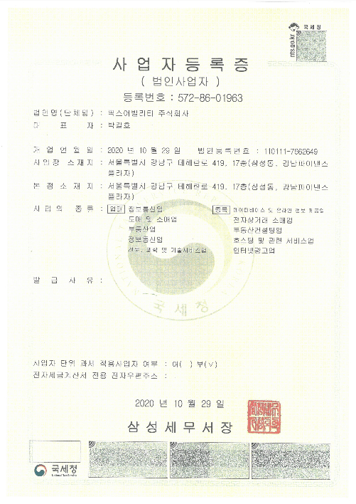
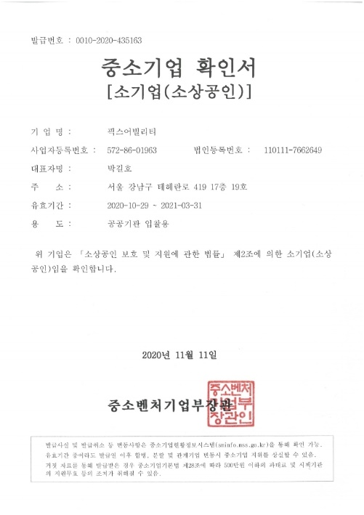
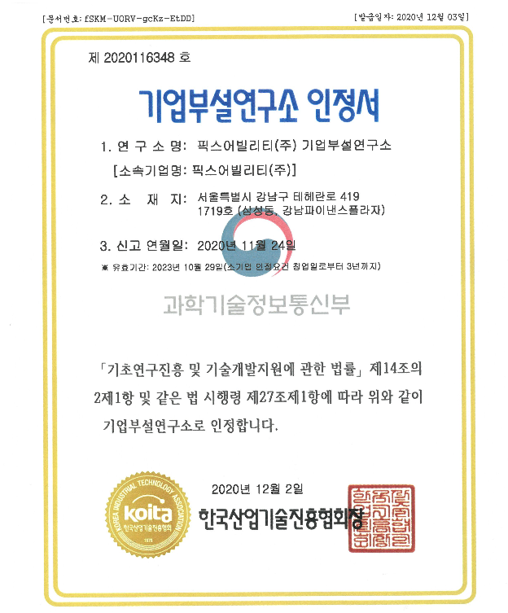

Company Introduction
픽스어빌리티 주식회사(FIXABILITY.CO.LTD)
회 사 소 개
등록증
신 청 중

Slide 42

Company Introduction
픽스어빌리티 주식회사(FIXABILITY.CO.LTD)
회 사 소 개
보유기술 – 서비스 플랫폼, AI, AR, VR, MR, 빅데이터, IOT, 웨어러블, Blilder 특허 및 출원(전용 실시권)

Slide 43
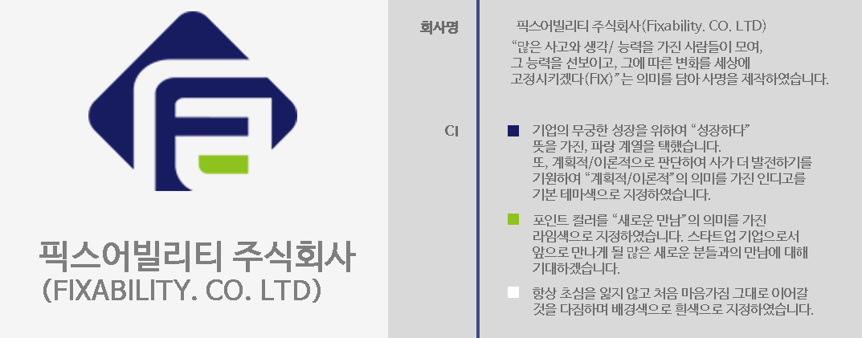

Company Introduction
픽스어빌리티 주식회사(FIXABILITY.CO.LTD)
회 사 소 개
CI 소개
fixability co .,ltd

Slide 44


Vision Of The Company
BI 로고 디자인
회 사 소 개
BI 소개
로고명
원픽 (One Pick)
“원하는 방을 선택하다”
BI
다홍색은 행운 또는 에너지 라는 뜻으로 예로부터 귀한 색상으로 알려져 왔으며, 물 건너에서 들어온 붉고 아름다운 비단이라는 뜻도 가지고 있습니다.
또한 테크놀로지의 기술적 색상을 바탕으로 하며 기술적 교감을 통해 부동산의 연결 통로가 되는 다리를 뜻합니다.
흰색은 맑고 깨끗한 이미지의 상징으로 백의의 천사와 같다는 말처럼 깨끗한 기업으로의 성장을 내포하고 있습니다.
부동산플랫폼 이라면 원픽으로 고정하여 사용할 수 있는 부동산 전자 계약 플랫폼으로써 깨끗한 기업에서의 기술력과 함께 행운의 에너지를 나누도록 한다는 의미를 부여했다
BI 명 : 원 픽(One Pick)

Slide 45

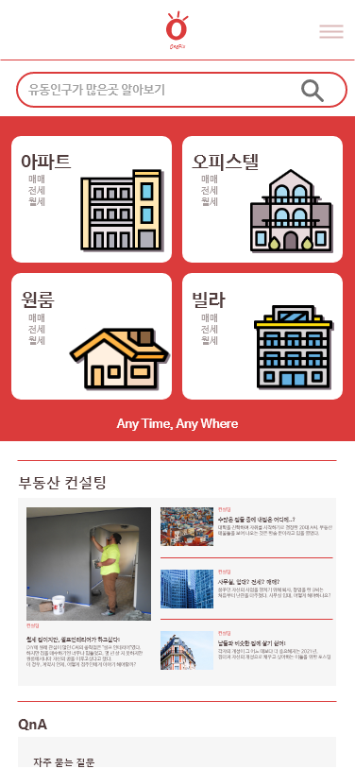
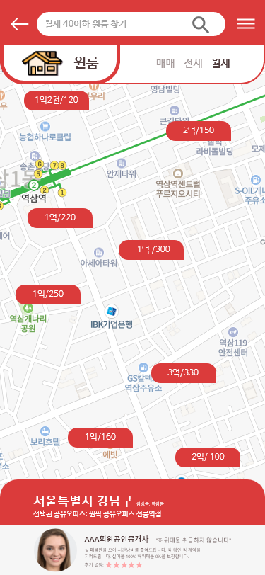
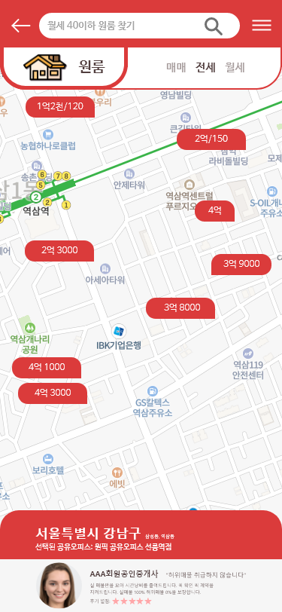
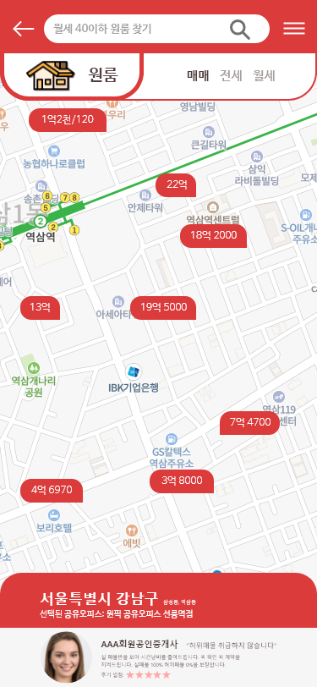

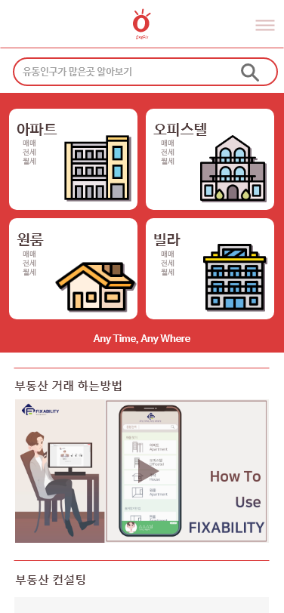
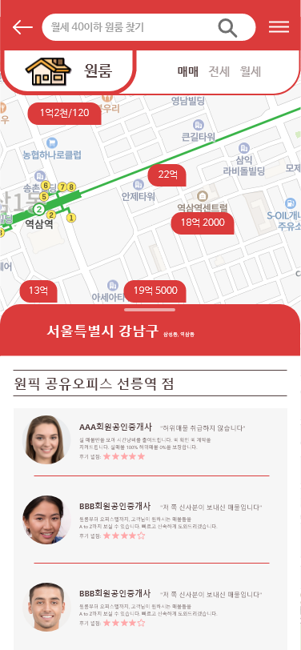



Vision Of The Company
ONEFIX APP
회 사 소 개
원픽 서비스
부동산 전자계약 플랫폼
픽스어빌리티 주식회사
부동산 뉴스
공인중개사 소개
매매,월세,전세 위치정보

Slide 46
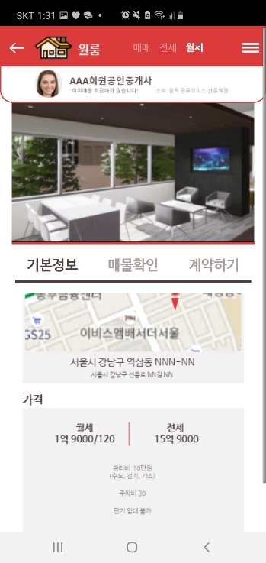
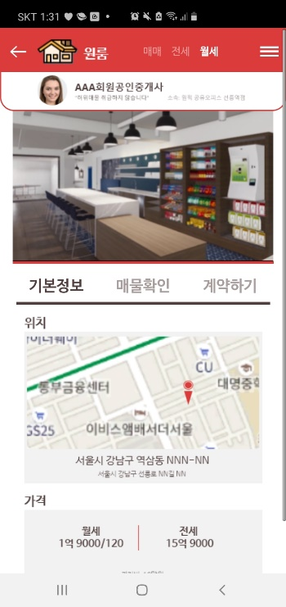
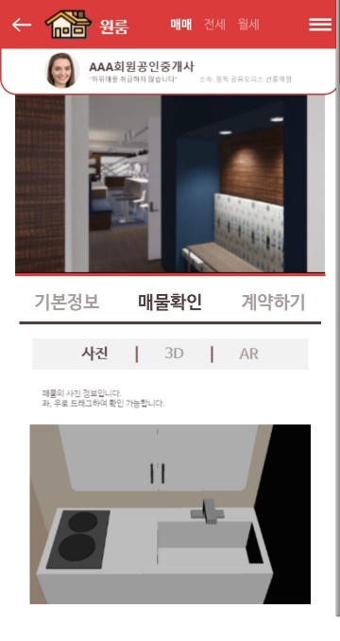
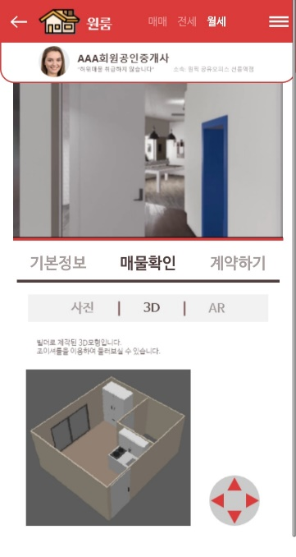
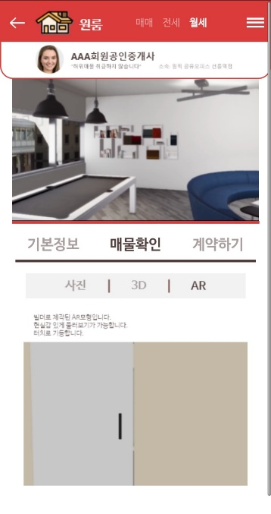
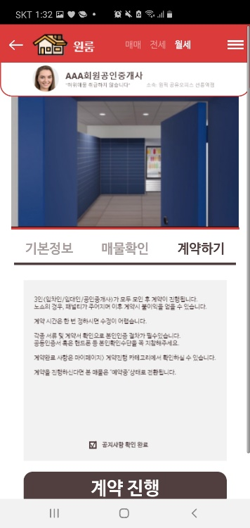
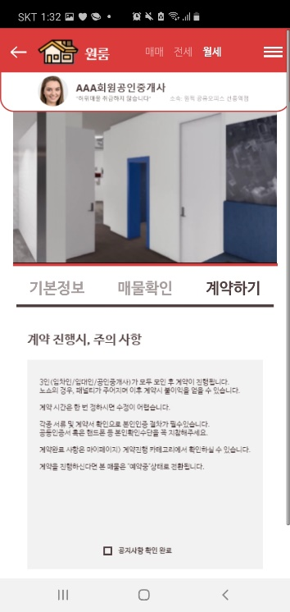
Vision Of The Company
ONEFIX APP
회 사 소 개
원픽 서비스
기본정보
매물확인
계약하기

Slide 47
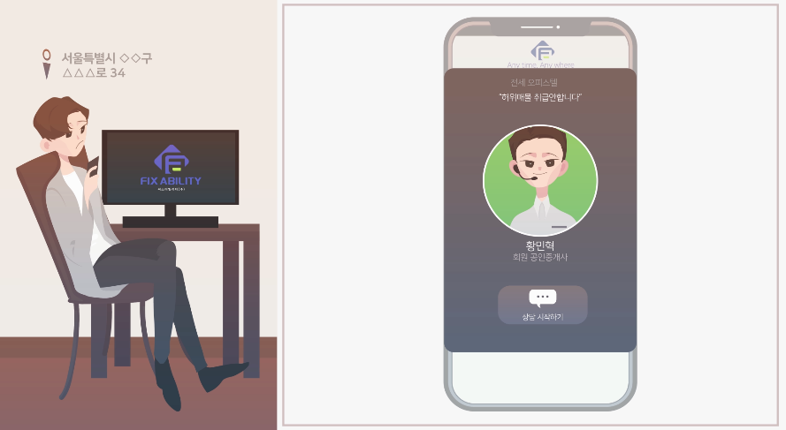
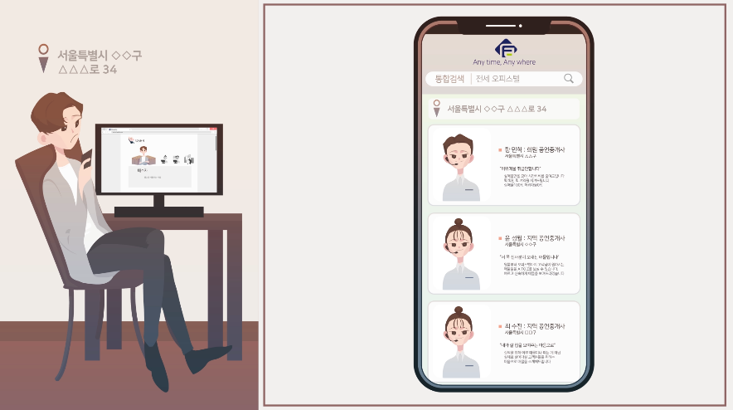
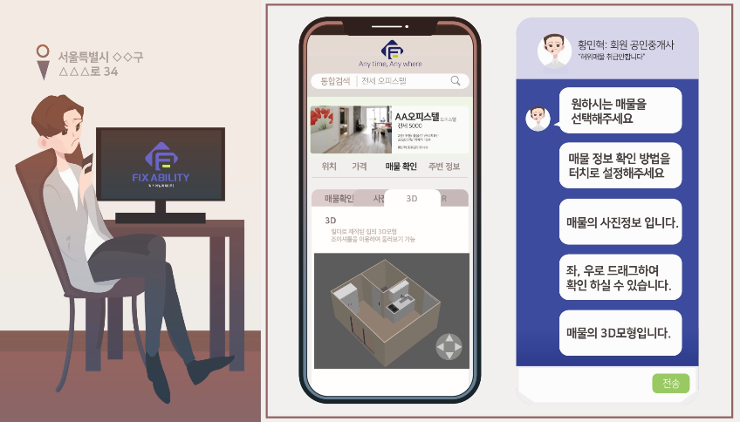

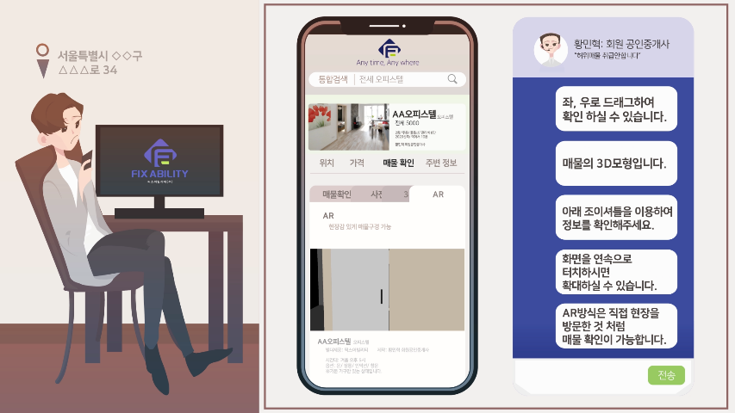
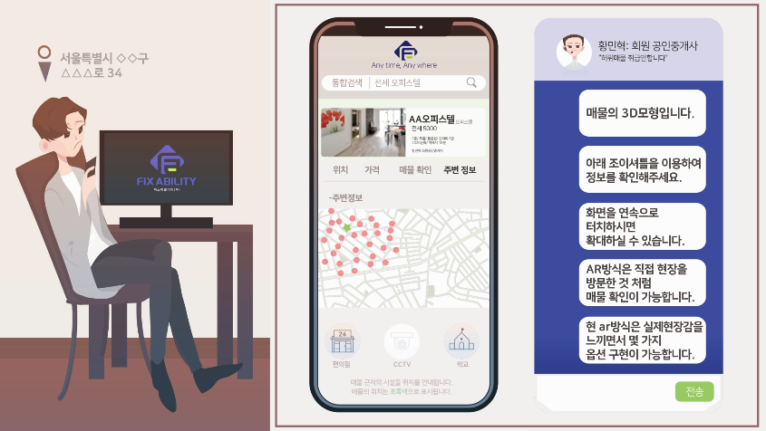
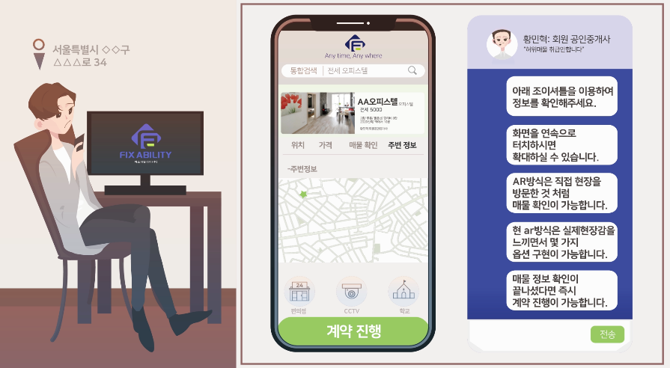




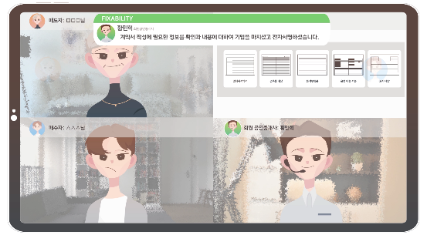
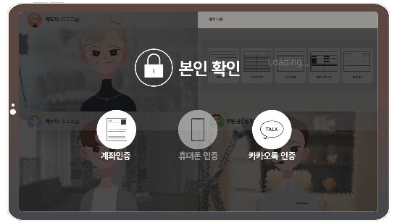
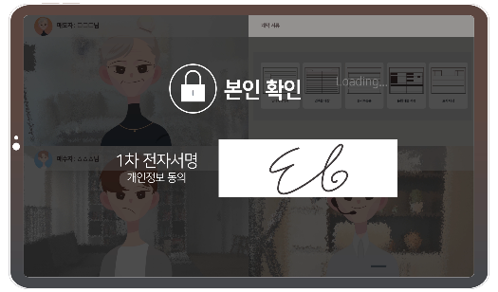
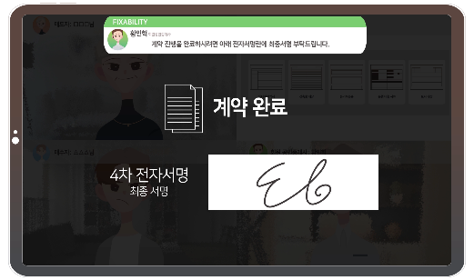
Vision Of The Company
ONEFIX APP
회 사 소 개
원픽 서비스

Slide 48
Company Introduction
픽스어빌리티 주식회사(FIXABILITY.CO.LTD)
회 사 소 개
조직도
대표이사
투자자
부사장
기술지원부
사업부
개발부
관리부
영업부
QC 지원 팀
콜 서비스
웹/앱
경리 팀
마케팅 팀
AS 지원 팀
컨설팅
응용S/W
법무 팀
해외 영업 팀
QA 지원 팀
공유오피스
H/W
회계 팀
국내 영업 팀

Slide 49


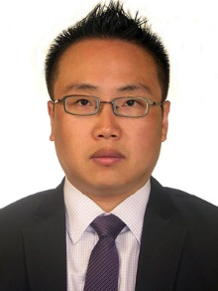




Company Introduction
픽스어빌리티 주식회사(FIXABILITY.CO.LTD)
회 사 소 개
주요 경영자 및 기술 인력
CEO 박 길 호
경영 기획
한국철도공사
서울도시철도공사
M&A중개 및 자문사 대표
재무설계자문
CTO 박 상 기
플랫폼 운영 총괄
시스템 제조
개발 PM
솔루션 기획
신 사업 개발
기술 총괄
CMO 김 삼
P/ G 개발 총괄
MS-office/SQL
Backup&
Recovery
Performance and Turning
Diretor 이 문 형
IR 정책 관리
정부기관 IR
RFP 전담
자금관리
사원관리
VR,AR 기술 QC
Publisher 이 현 섭
WEB 마스터
퍼블리싱
웹사이트 개발
UX/UI
웹 프론티어 설계
사이트 관리
Designer 정 량 화
WEB 디자이너
웹 디자인
포토샵
일러스트
프리미어 프로
마야
Developer 김 혁
프로그래머
JAVA
Visual C/C++
Python
.net
응용프로그램

Slide 50



Company Introduction
플랫폼 사용 전자 계약 진행 Process
서류 발급 요청
매수자
회원 가입, 계약 서류 요청
CLOUD SERVER
행정기관
중개사
중개 물건 등록, 계약 서류 요청
전자 서류 발급 요청
4단계 강력 보안
ISP/ 간편 인증
계약 관련 서류
시스템 지원
영상 메신저 지원
빅데이터 지원
AI 챗봇 지원
3D 모델링 빌더 지원
군 청
시 청
구 청
지 자 체
행 안 부
국 토 부
매도자
회원 가입, 매물 등록, 계약 서류 요청
승 인
서류 발급
서류접수, 대출 서류 요청, 가상 계좌 발급
BANK SERVER
가상 계좌 발급
서류 발급 요청

Slide 51





Company Introduction
플랫폼 구성도
행정기관
사용자
빅데이터
서버
보안서버
플랫폼
은행

Slide 52

Company Introduction
플랫폼 구성도 - 관리자
행정기관
국토부
행안부
구청
시청
도청
관리자
아이디
패스워드
빅데이터 서버
서류 서식
영상 자료
매물 정보
보안서버
계약서류
전자서명
중대업무 관련자료
사용자 아이디
사용자 패스워드
플랫폼
은행

Slide 53

Company Introduction
플랫폼 구성도 - 공인중개사
공인중개사
매물 정보
계약 정보
고객 정보
행정기관
국토부
행안부
구청
시청
도청
사용자
아이디
패스워드
빅데이터 서버
서류 서식
영상 자료
매물 정보
보안서버
계약서류
전자서명
중대업무 관련자료
사용자 아이디
사용자 패스워드
플랫폼
은행

Slide 54

Company Introduction
플랫폼 구성도 - 매도자
행정기관
국토부
행안부
구청
매도자
시청
도청
아이디
패스워드
빅데이터 서버
서류 서식
영상 자료
매물 정보
보안서버
계약서류
전자서명
중대업무 관련자료
사용자 아이디
사용자 패스워드
플랫폼
은행

Slide 55
Company Introduction
플랫폼 구성도 - 사용자
사용자
행정기관
아이디
패스워드
국토부
행안부
구청
시청
도청
회원 사용자
빅데이터 서버
비회원 사용자
서류 서식
영상 자료
매물 정보
보안서버
계약서류
전자서명
중대업무 관련자료
사용자 아이디
사용자 패스워드
플랫폼
은행

Slide 56
Company Introduction
플랫폼 구성도 - 공인중개사
행정기관
국토부
행안부
구청
사용자
시청
도청
공인중개사
매도자
매수자
빅데이터 서버
서류 서식
영상 자료
매물 정보
보안서버
계약서류
전자서명
중대업무 관련자료
사용자 아이디
사용자 패스워드
은행
플랫폼
전자서명
대출관련 서류
대출 승인 관련 서류
가상계좌

Slide 57
Vision Of The Company
회사의 비전
기술의 소개
개 요
보유 기술
당사는 기업가치를 극대화하고
글로벌IP 강소기업으로
나아갈 지식재산 활용 전략을 가지고 있습니다.
중소기업청 등 유관기관의IP전략을 적극 활용해
기업이 이윤을 창출할 수 있도록 시장진출전략을
마련할 예정입니다
또한 IP경영을 통해 현안 해결과 경쟁력 강화를 위해
노력해 나갈 예정 입니다.
부동산 전자 계약 플랫폼 서버 및
그 부동산 전자 계약 중개 방법
특허 번호
제 10 – 2174861 호
신뢰성 및 검색의 편리성이
향상된 부동산 거래 플랫폼 서버 및
그 부동산 거래 중개 방법
출원 번호
10-2020-0019564호
맞춤 검색이 가능한 부동산
거래 플랫폼 서버 및
그 부동산 거래 방법
출원 번호
10-2020-0019555

Slide 58
Vision Of The Company
회사의 비전
전략적 기술
전략 구분 | 전략 내용
IP경영전략 | 당사의 사업전략과 연계된 IP경영전략을 수립하고, 수립된 전략을 지속하여 실행할 수 있도록 IP경영 체계를 구축
 | 전략수립 측면 | 중장기 IP경영전략수립 - IP경영 비전, 미션 설계 및 수립 - IP Cost 관리/적정 IP 보유 전략 IP자산 구축 전략 IP리스크 관리 전략 IP사업화 추진 전략 브랜드, 디자인 경영 전략 수립 | 인프라 구축 측면 | IP경영 인프라 구축 -IP경영성과 관리 -IP조직 설계 및 R&R(역할과 책임) -IP관리 시스템 구축 -IP교육 수강 및 매뉴얼 구축
해외진출 IP전략 | 해외 출원 필요성 검토, 국가 선정, 명세서 보정 등 비용/ 시간 절감 및 강한 특허권 확보를 위한 해외 출원 및 해외 진출 전략 마련
 | 특허, 시장 동향, 경쟁사 출원 동향 분석 및 선행기술조사 실시 |  | 해외 진출 필요성이 인정되는 국가의 IP보호제도, 예상 출원 비용, 출원 전략 마련
IP연계 제품화 전략 | 수요자 분석을 통한 IP 활용 제품의 설계 및 디자인
 | 국내외 IP 동향 및 선행기술조사 및 제품 설계 방향

Slide 59
Vision Of The Company
회사의 비전
사용 기술
인식
리턴
인식 대상
표현 방식

Slide 60
Vision Of The Company
회사의 비전
기술 구현 방식
인식 기술
이미지 / 컬러 인식
GPS 인식
음성 인식
얼굴 / 사람 인식
스마트폰 센서 인식
태펀 및 OCR 인식
공공데이터 인식
비콘 인식
인식 응용 방식
멀티 인식
거리 / 각도 인식
시간 및 장소
컬러 인식 / 맵핑
마커리스
궤적 인식
조합 인식
순차 인식
표현방식
비디오
이미지
크로마키 포토
크로마키 비디오
APP
3D 오브젝트
＂복합적인 인식 기술과 다양한 콘텐츠 표현 방식이 적용＂

Slide 61
Vision Of The Company
회사의 비전
동향 분석
실 거주 전 확인해야할 실용적인 정보 제공( 서울대 많이 보낸 고등학교)
등의 학군 위치
해당 매물이 투자의 목적으로 괜찮은지 파악 하는것
실제 사는데 불편한 점이나 편한 점 (실 거주자)
허위 매물이 사라지면 좋겠다
부동산 중개 플랫폼의
희망 용도
국가별 부동산 중개 플랫폼
한국 | 직방, 다방, 한방, 집토스, 동네 등
미국 | Zillow, trulia, realtor, redfin, forsalebyowner
일본 | Suumo, athome, homes
중국 | 贝壳找房, 安居客, 58同城租房, 租房, 自如
국가별 부동산 중개
플랫폼 육성 정책

Slide 62
Vision Of The Company
회사의 비전
현황과 전망
국내 부동산
전자 계약 플랫폼의
현황과 전망
국토 교통부 4년간 200억 들여 부동산 전자계약 시스템을 구축하기
위해 관계 기관 협의체 구성이 나선 것으로 보인다.
코로나19 로 인해 앞으로 전자 계약 을 도입하는 중개 플랫폼 이 점점
더 등장 할 것으로 전망된다
2018.01 ~ 02월 기준 월 평균 9.3백만명이 이용한다.
PC를 통한 이용자가 54%, 모바일 33% 중복 이용자 13% 로
아직 PC를 활용한 이용자가 많다
대부분 분양정보, 뉴스서비스, 질의응답, 주거지원 서비스 등을 제공하고
있으나 다수의 매물을 확보하고 있다는 점이 핵심 경쟁력이다
국내 부동산 중개 플랫폼
공급 현황 및 전망
대분류
중분류
소분류
국내 중개 플랫폼서비스
분야별 현황
식품 / 음식
숙박 레저
부동산
포함 6종
식음료, 정보제공, 기타,
포함 17종
음식 주문/배달, 음료유통,
정보제공, 선결제, 식대관리
포함 45종

Slide 63

Vision Of The Company
회사의 비전
혁신으로 미래를 여는 기업이 되겠습니다.
투명, 공정한 기업이 되겠습니다.
사회적 책임을 다하며, 소외계층을 위하여 환원하겠습니다.
조세의 정의를 바로잡아
부동산 정책에 반영되도록 노력하겠습니다.
쉼 없는 변화와 혁신으로 미래를 여는 창조기업이 되겠습니다.
나무처럼, 조용히 성장하겠습니다.
신뢰받는 기업

Slide 64
THANK YOU
돈을 쫓기 보다는, 우리의 일이 사회에 가져다 줄 변화에 집중하겠습니다.
혁신을 통하여 사회적 비용을 줄이고, 부대끼며 살아가는 세상에서 신뢰를 찾기 위해
노력하겠습니다.

